Slide 1
RÉNOVATION DE LA FILIÈRE CARROSSERIE
PLAN NATIONAL DE FORMATION
JEUDI 3 AVRIL 2025
GROUPE GRUAU
SAINT BERTHEVIN
CAP CONSTRUCTION ET AMÉNAGEMENT DE VÉHICULES
Baccalauréat Professionnel CONSTRUCTION ET AMÉNAGEMENT DE VÉHICULES
BTS CONSTRUCTION ET AMÉNAGEMENT DE VÉHICULES

Slide 2
PROPOSITION D’ORGANISATION DE LA FORMATION EN BTS CAV
Alain FAURE, enseignant en BTS au lycée Réaumur, Laval, académie de Nantes
Christophe SULLET, enseignant en BTS au lycée Paul Guérin, Niort, académie de Poitiers
PNF 3 AVRIL 2025 GRUAU

Slide 3
LES PÔLES EN BTS
Concevoir l’aménagement et la conversion de véhicules
Préparer des processus de fabrication industrielle en construction et aménagement de véhicules
Pôle 1
Pôle 2
Pôle 3
Réaliser, contrôler et valider la production en construction et aménagement de véhicules

Slide 4
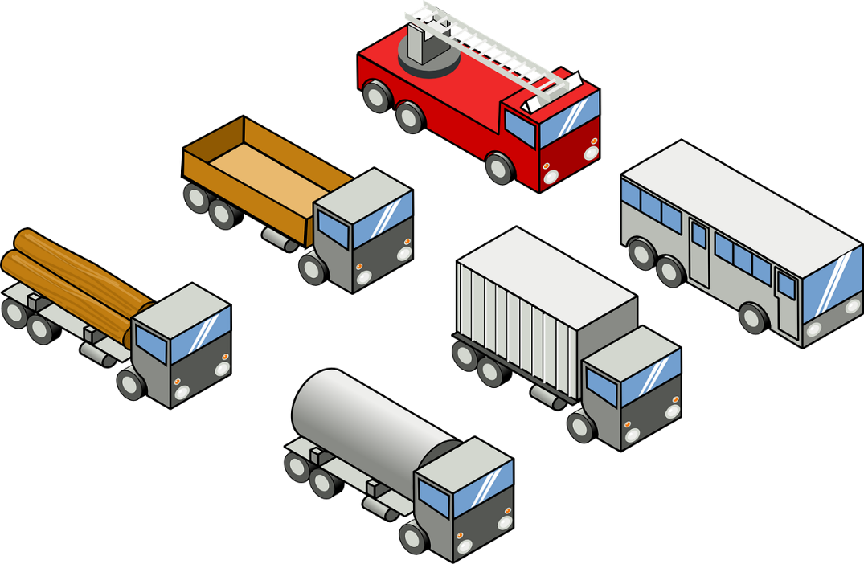
SÉQUENÇAGE DES PÔLES en BTS
Pôle 1
Pôle 2
Pôle 3
séquençage
CENTRE DE FORMATION
Année N
Année N + 2

Slide 5
LES PÉRIODES DE FORMATION en BTS
Pôle 1
Pôle 2
Période 1 : Découverte
Période 2 : Prolongement
Pôle 3
1ère Année
Période 3 : Approfondissement
Période 4 : Perfectionnement
2ème Année

Slide 6
PREMIER SEMESTRE DE BTS
Pôle 1
Pôle 2
Année | SEMESTRES | DÉCOUPAGE | PROGRESSION PÉDAGOGIQUE
1 | PÉRIODE 1 DÉCOUVERTE | P1-A | DÉCOUVERTE DE L'ENVIRONNEMENT INDUSTRIEL ET CONTEXTE REGLEMENTAIRE DE LA CARROSSERIE
 |  | P1-B | DECOUVERTE DES OUTILS ET CONVENTIONS DE REPRESENTATION DES CARROSSERIES
 |  | P1-C | DECOUVERTE DES RELATIONS PRODUITS CARROSSES - PROCEDES ET EXIGENCES ASSOCIEES
 |  | P1-D | DECOUVERTE DE LA QUALITÉ, DE LA GESTION, DES OUTILS DE COMMUNICATION et D’ECHANGES D’INFORMATIONS
Pôle 3

Slide 7
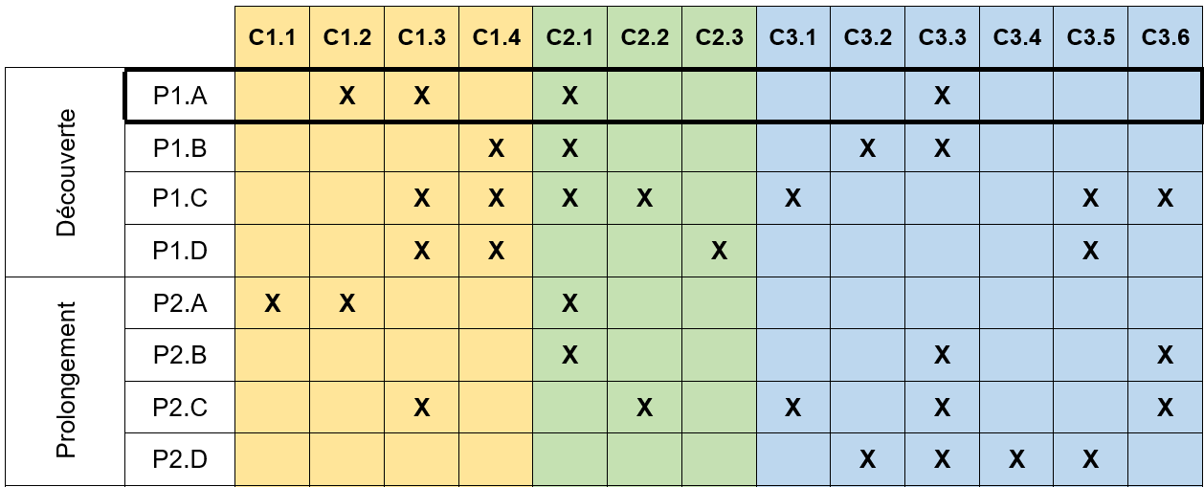
P1.A ENVIRONNEMENT ET CONTEXTE RÉGLEMENTAIRE

Slide 8
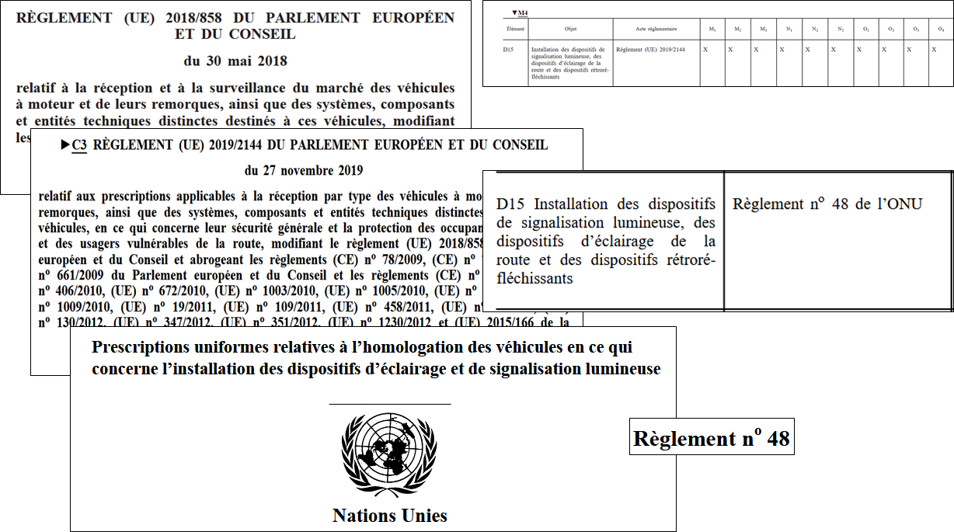
P1.A ENVIRONNEMENT ET CONTEXTE RÉGLEMENTAIRE

Slide 9
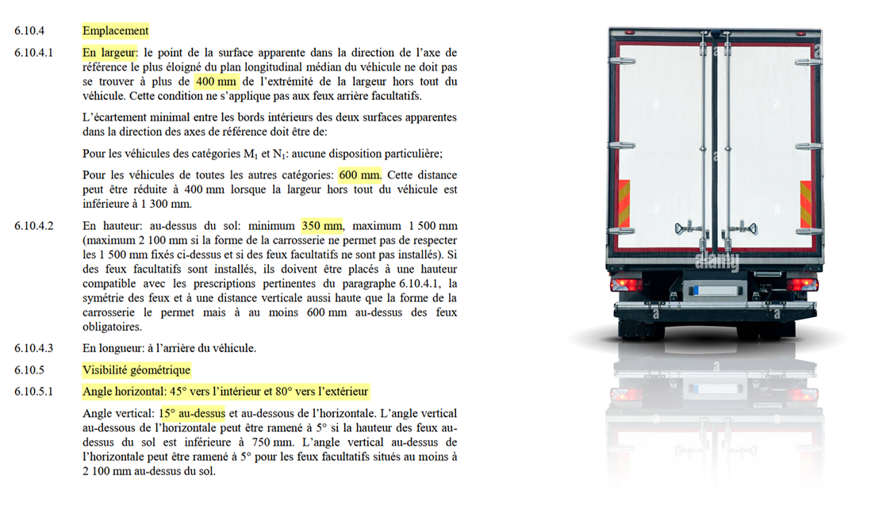
P1.A ENVIRONNEMENT ET CONTEXTE RÉGLEMENTAIRE

Slide 10
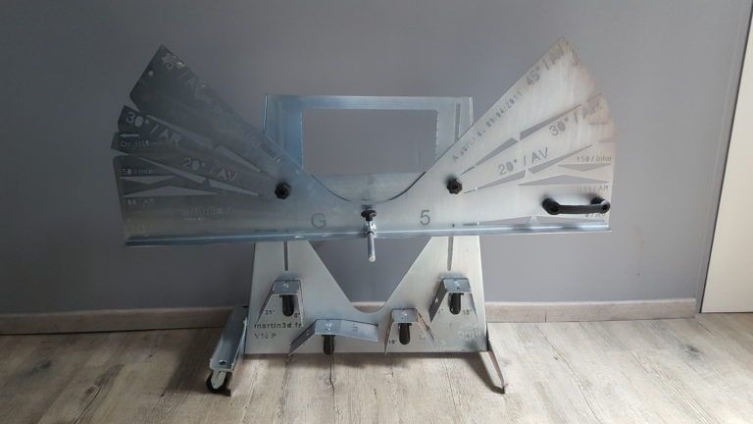
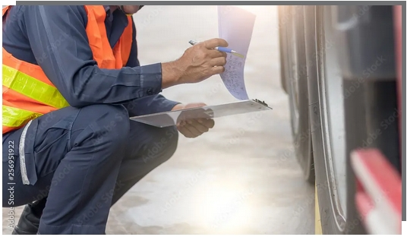
P1.A ENVIRONNEMENT ET CONTEXTE RÉGLEMENTAIRE
Conception d’un moyen de contrôle
Illustration gabarit par ex :
Angles de feux et bavettes
Angles de feux seuls
Attelage VUL
Constituer le dossier de réception du véhicule
Points de contrôle spécifiques au véhicule configuré,
Fiche de veille réglementaire pour le véhicule configuré,
Énoncé des étapes de contrôle (relevé de côtes, répartition des charges etc…),
Edition des certificats appropriés en fonction du véhicule configuré ( Annexe II, III, IV, VIII et IX ou X), etc...
Contrôler la conformité du véhicule
Utilisation possible d’outils numériques

Slide 11
Proposition de progression pédagogique
DEUXIÈME SEMESTRE DE BTS
Pôle 1
Pôle 2
Pôle 3
Année | SEMESTRES | DÉCOUPAGE | PROGRESSION PÉDAGOGIQUE
1 | PÉRIODE 2 PROLONGEMENT | P2-A | ANALYSE DU BESOIN (interne et externe) ET CARACTERISATION DES PRODUITS CARROSSES (dont méca)
 |  | P2-B | ANALYSE DE PROCESSUS PREVISIONNELS DE REALISATION
 |  | P2-C | MISE EN OEUVRE D’EQUIPEMENTS , ANALYSE DE SYSTEMES QUALITE D’ENTREPRISE
 |  | P2-D | FORMATION EN ENTREPRISE (STAGE ET/OU ALTERNANCE)

Slide 12
Proposition de progression pédagogique
TROISIÈME SEMESTRE DE BTS
Pôle 1
Pôle 2
Pôle 3
Année | SEMESTRES | DÉCOUPAGE | PROGRESSION PÉDAGOGIQUE
2 | PÉRIODE 3 APPROFONDISSEMENT | P3-A | ETUDE DU COMPORTEMENT DES PRODUITS CARROSSES
 |  | P3-B | CARACTERISATION DIMENSIONNELLE ET GEOMETRIQUE
 |  | P3-C | ELABORATION DES PROCESSUS DE REALISATION
 |  | P3-D | CONDUITE DES ESSAIS MATERIELS
 |  | P3-E | ORGANISATION ET AMELIORATION DES PRODUCTIONS INDUSTRIELLES - IDENTIFICATION DES NON-CONFORMITÉS

Slide 13
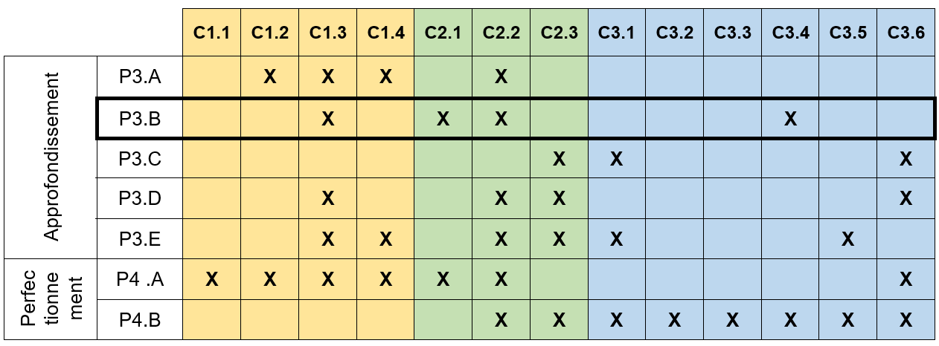
P3.B CARACTÉRISATION DIMENSIONNELLE ET GÉOMÉTRIQUE

Slide 14
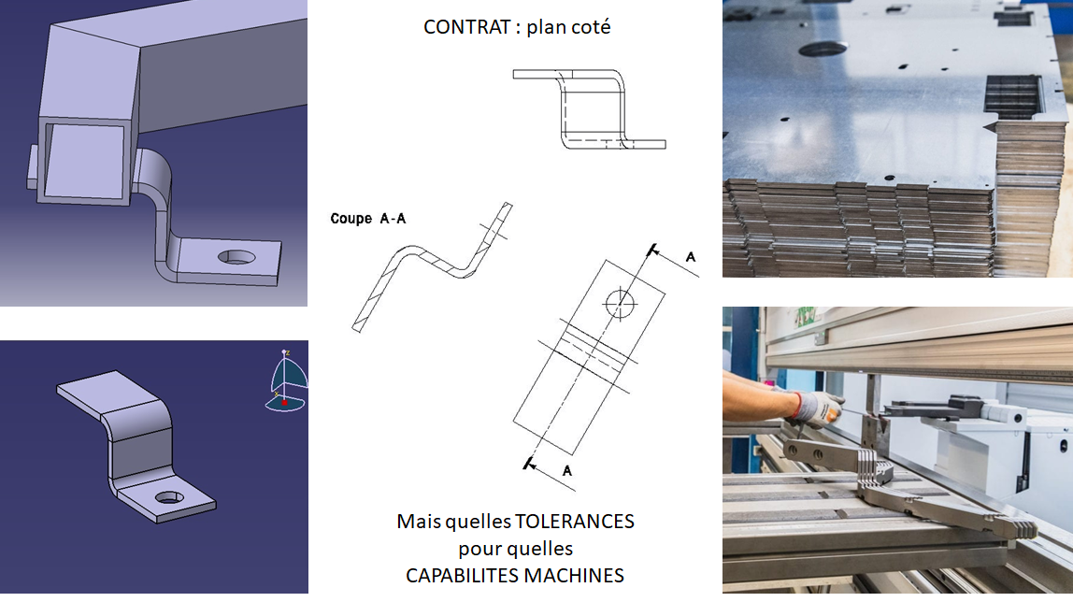
P3.B CARACTÉRISATION DIMENSIONNELLE ET GÉOMÉTRIQUE

Slide 15
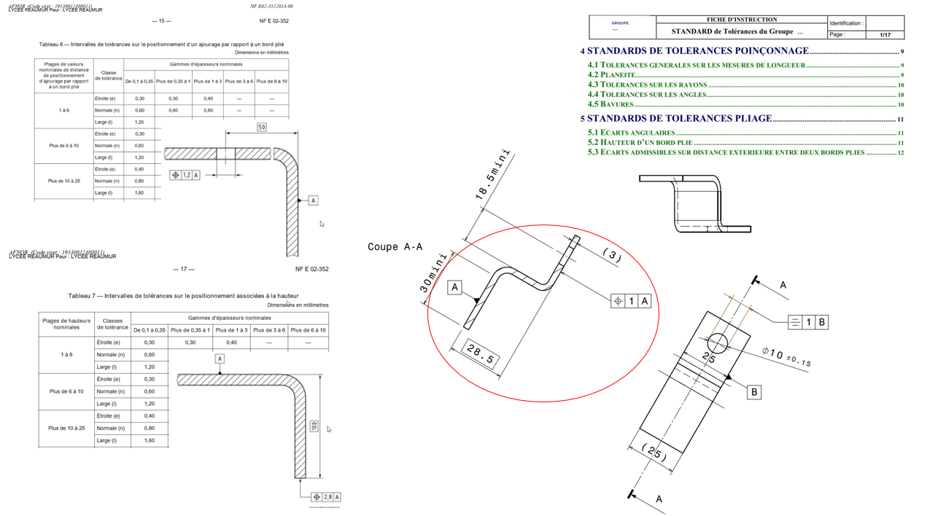
P3.B CARACTÉRISATION DIMENSIONNELLE ET GÉOMÉTRIQUE

Slide 16
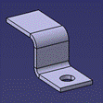
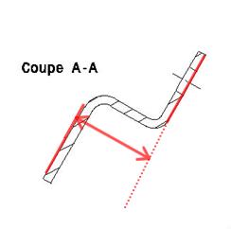
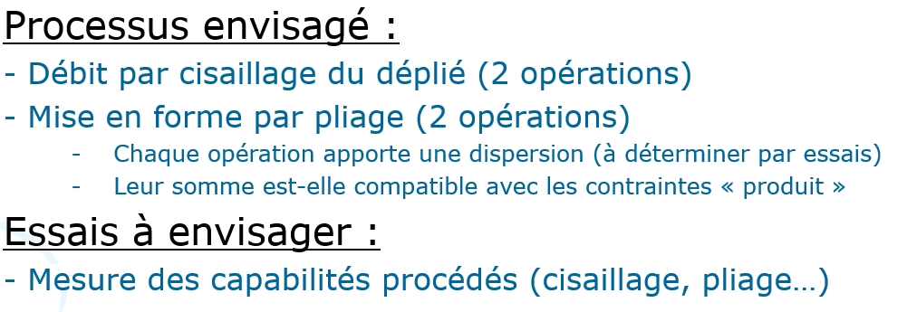
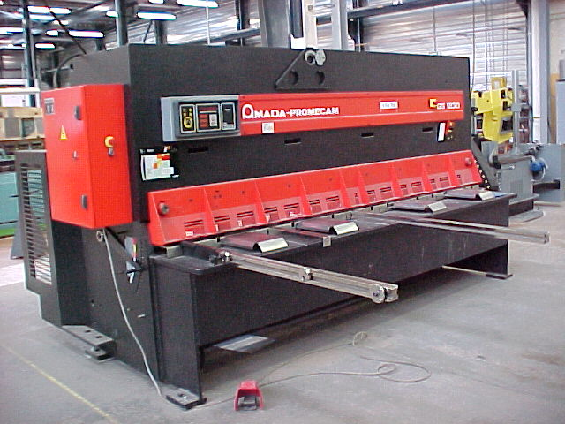
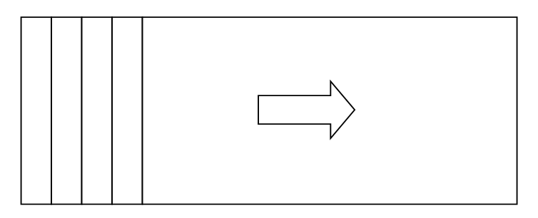
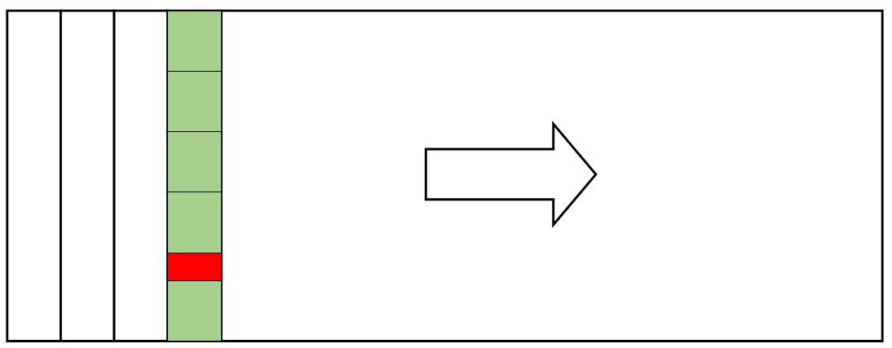
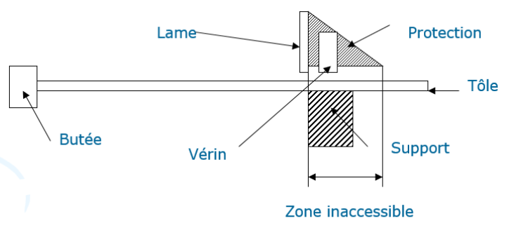
P3.B CARACTÉRISATION DIMENSIONNELLE ET GÉOMÉTRIQUE

Slide 17
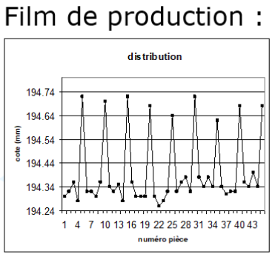
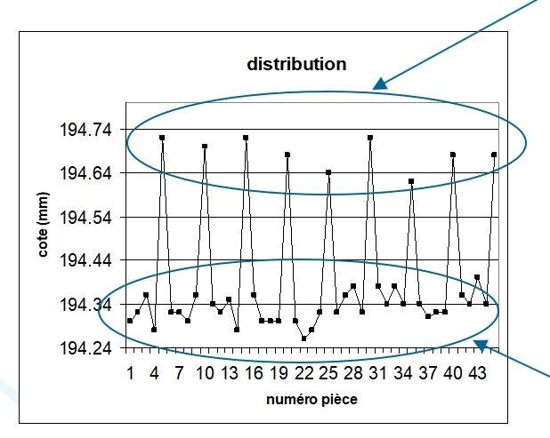
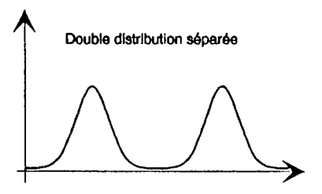
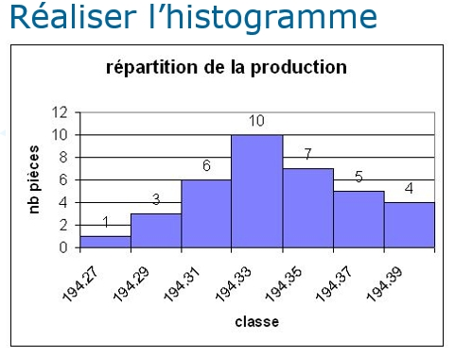
P3.B CARACTÉRISATION DIMENSIONNELLE ET GÉOMÉTRIQUE
Manuel
Automatique

Slide 18
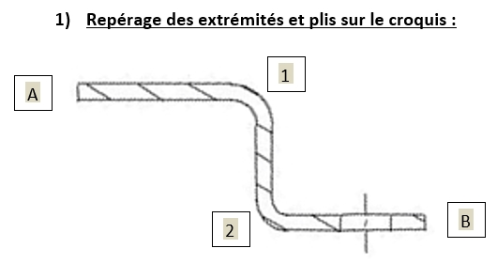
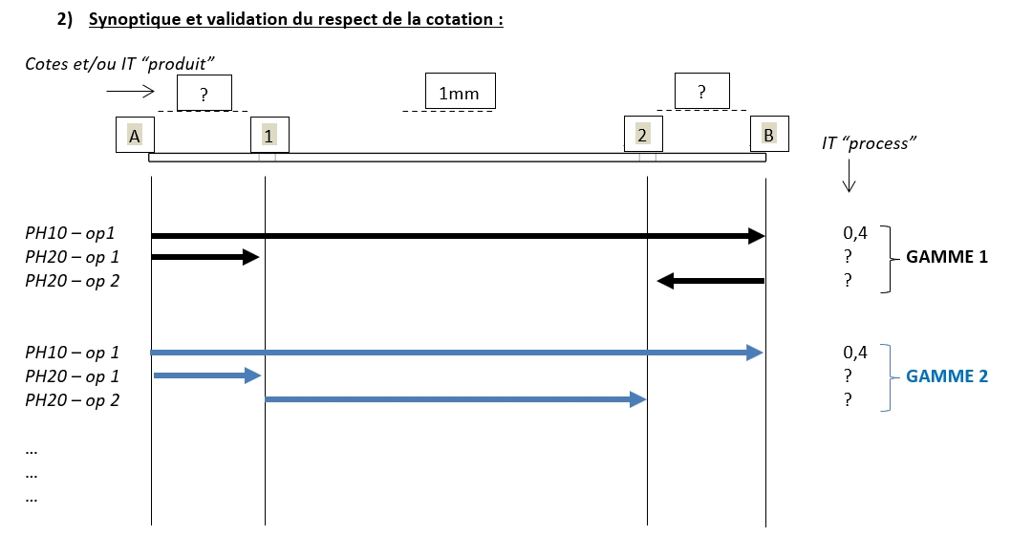
Validation des avant-projets
P3.B CARACTÉRISATION DIMENSIONNELLE ET GÉOMÉTRIQUE

Slide 19
Proposition de progression pédagogique
TROISIÈME SEMESTRE DE BTS
Pôle 1
Pôle 2
Pôle 3
Année | SEMESTRES | DÉCOUPAGE | PROGRESSION PÉDAGOGIQUE
2 | PÉRIODE 4 PERFECTIONNEMENT | P4-A | REALISATION D’UNE CONCEPTION PRELIMINAIRE puis DETAILLEE
 |  | P4-B | OPTIMISER LA PRODUCTION, AMELIORATION DES PROCESSUS DE REALISATION

Slide 20
MERCI POUR VOTRE ATTENTION
PNF 3 AVRIL 2025 GRUAU

